Slide 1
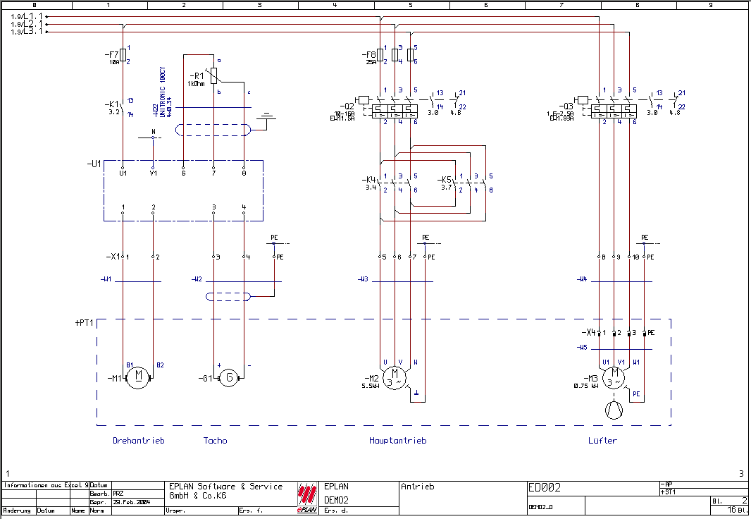
Engineering
Fertigungsvorbereitung
Fertigungsintegration
Mechanik-
Konstruktion
Lasern
Plasmaschneiden
Fräsen
Nibbeln
Stanzen
Biegen
u.v.m.
Technologische Umsetzung
Virtueller Montageaufbau
Eplan Design Space Exchange
Maschinelle Drahtkonfektionierung
Digitales Ablängen variabler Bauteile
Automatisierte Klemmenbestückung
Robotergestützte Verdrahtung
u.v.m.
Elektrik
Automation

